Slide 1

Pama
Care Your Papa and Mama.

Slide 2
Outline
01.
02.
03.
04.
05.
動機
目標客群
專案規劃
介紹社會現況
介紹TA
短、中、長期的目標
預估成效
總結
實際展示
回顧及未來展望
Care Your Papa and Mama.

Slide 3
01.
動機
Care Your Papa and Mama.

Slide 4
14.1%
19.28
社會背景
老年人口比例
扶老比
Care Your Papa and Mama.

Slide 5
32.21%
10.82
誰來照顧?
照顧者：
可能因照顧
影響其工作
子女照顧時間
hr
Care Your Papa and Mama.

Slide 6
1
2
3
4
獨居老人可能會遇到的問題
缺乏照顧和關心，生活無法自理
發生緊急狀況沒有人協助
缺乏人際互動容易引發憂鬱症、失智症
獨居老人死亡率高

Slide 7
02.
目標客群
Care Your Papa and Mama.

Slide 8

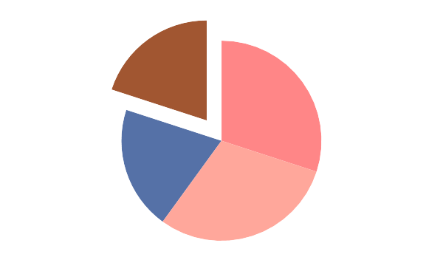




Bio
從台南北漂到新竹的工程師，平時生活忙碌，工作與家庭兩頭燒…
除了兩頭燒，還有第三頭燒，遠在台南的老家，有老母親一個人。患有慢性病，需要定期回診。因有失智傾向，曾經走失一次，也常常搞不清楚自己吃的藥…
Concerns
老母親的身體狀況
是否按時吃對藥
瓦斯有無關上
與妹妹輪班是否時間妥當，可以輪流帶媽媽去回診
Marriage
已婚，雙薪家庭，育有兩女
劉銘傳
Age: 45
子女教育
30%
Hsinchu
生活開銷
30%
Engineer
3,000,000/year
20%
20%
可運用資金
房貸
Notes:
媽媽簡介(70 歲 住台南 )
育有一個兒子跟一個女兒，都離開家鄉在外打拚。
老伴過世後，一個人住在台南，想要待在充滿回憶的老家，不願意搬與孩子同住，也不願意住進安養機構。
患有慢性病，需要定期回診。因有失智傾向，曾經走失一次，也常常搞不清楚自己吃的藥…
很喜歡自己煮東西，認為外面賣的都太油太膩，但是有曾經忘記關瓦斯爐，好在鄰居及時發現，沒有釀成大禍。
興趣Cooking Strolling

Slide 9
03.
專案規劃
Care Your Papa and Mama.

Slide 10
穿戴式裝置
Pama
平台
智能藥盒
Care Your Papa and Mama.

Slide 11
短期
中期
長期
Pama
共享行事曆
警報系統
智慧藥盒
鄰近醫療資訊
子女錄音
穿戴式裝置
藥盒QRcode (醫院)
同步病歷資料
自動推薦保單
自動共享行事曆
藥盒QRcode (藥廠)
Notes:
短:智慧家居

Slide 12

04.
預估成效
Care Your Papa and Mama.

Slide 13
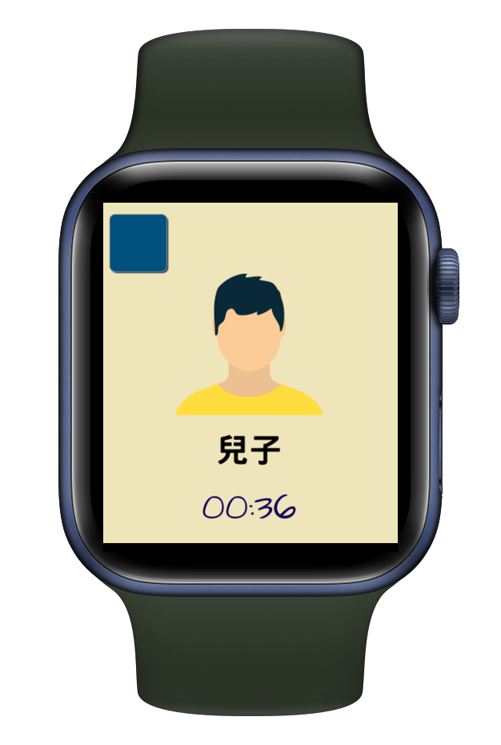
Care Your Papa and Mama.

Slide 14
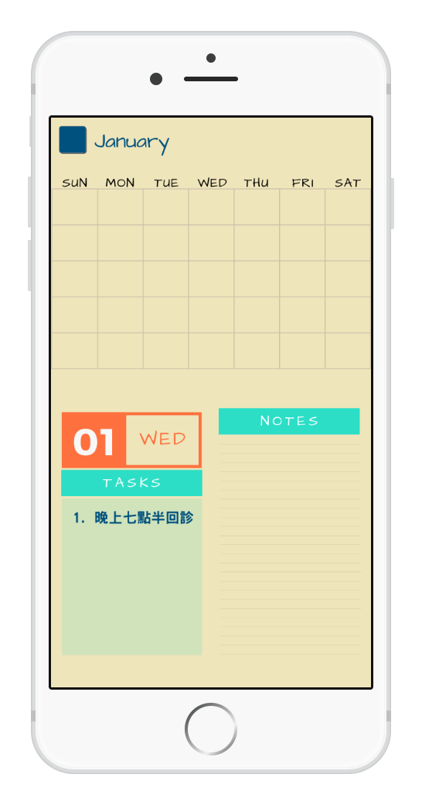
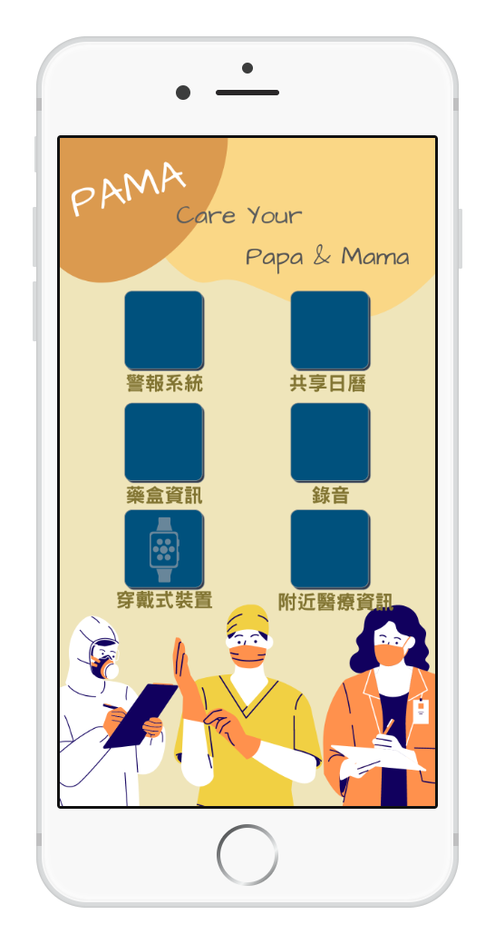
Care Your Papa and Mama.

Slide 15
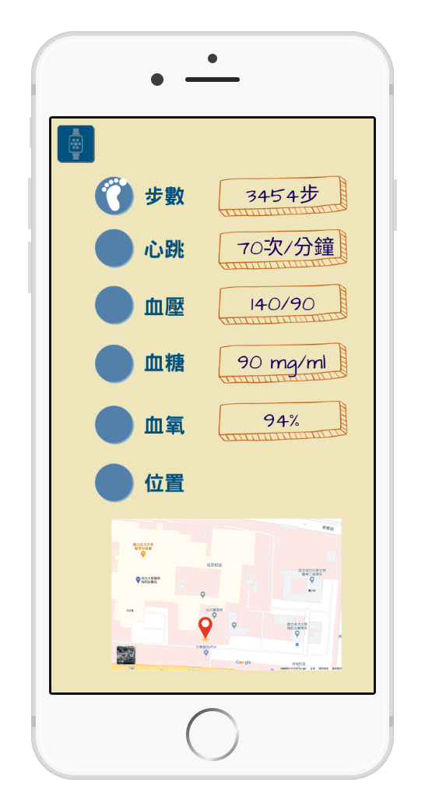
O2
Care Your Papa and Mama.

Slide 16
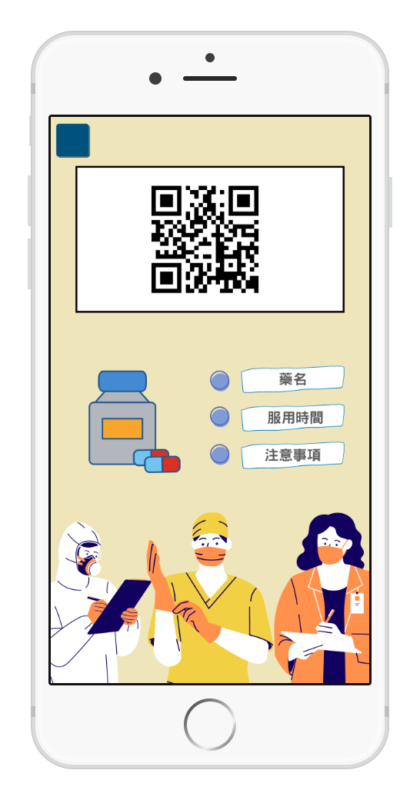
Care Your Papa and Mama.

Slide 17
O2
Care Your Papa and Mama.

Slide 18

05.
總結
Care Your Papa and Mama.

Slide 19
Pama
Care Your Papa and Mama.

